Slide 1
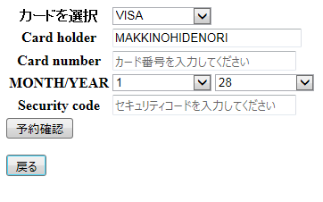
案件番号-0011支払い情報画面変更の件
当該サイトの支払い情報画面にて現在2ページに分けてあるので１ページにまとめる。
予約確認画面に支払い情報を追加する。
※変更前

Slide 2
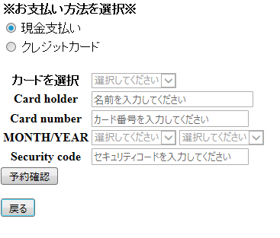
案件番号-0011支払い情報画面変更の件
当該サイトの支払い情報画面にて現在2ページに分けてあるので１ページにまとめる。
予約確認画面に支払い情報を追加する。
※変更後
入力不可！

Slide 3
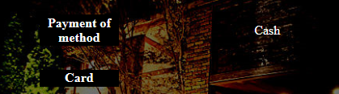
案件番号-0011支払い情報画面変更の件
当該サイトの支払い情報画面にて現在2ページに分けてあるので１ページにまとめる。
予約確認画面に支払い情報を追加する。

Slide 4
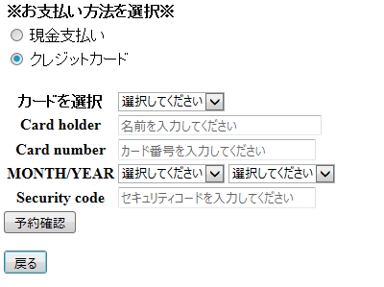
案件番号-0011支払い情報画面変更の件
当該サイトの支払い情報画面にて現在2ページに分けてあるので１ページにまとめる。
予約確認画面に支払い情報を追加する。
※変更後
入力可能！

Slide 5
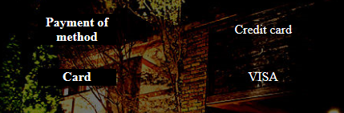
案件番号-0011支払い情報画面変更の件
当該サイトの支払い情報画面にて現在2ページに分けてあるので１ページにまとめる。
予約確認画面に支払い情報を追加する。

